Slide 1
Опыт использования SCAD Office при расчетах зданий и сооружений
Проектная мастерская Шпака Валерия

Slide 2
Несколько слов о проектной мастерской
Проектная мастерская создана в 2000 году.
Направление деятельности: Проектирование гражданских, промышленных и общественных зданий.
Проектная мастерская укомплектованная всеми специалистами. Все разделы проекта выполняются самостоятельно, без привлечения субподряда, кроме систем пожарной безопасности.

Slide 3
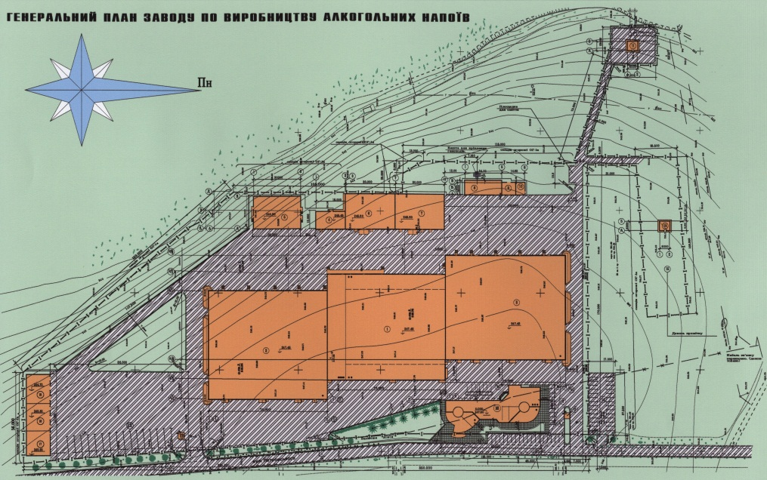
• Общая площадь зданий – 24 000 м². • Проект начат в 2002 году. • Проект сдан в эксплуатацию в 2003 году Все промышленные здания выполнены в независимых конструктивных схемах с делением на температурные и противопожарные блоки. Данный комплекс в 2004 году выдвигался на государственную премию в сфере архитектуры.
Ликероводочный
Завод
«NEMIROFF»

Slide 4
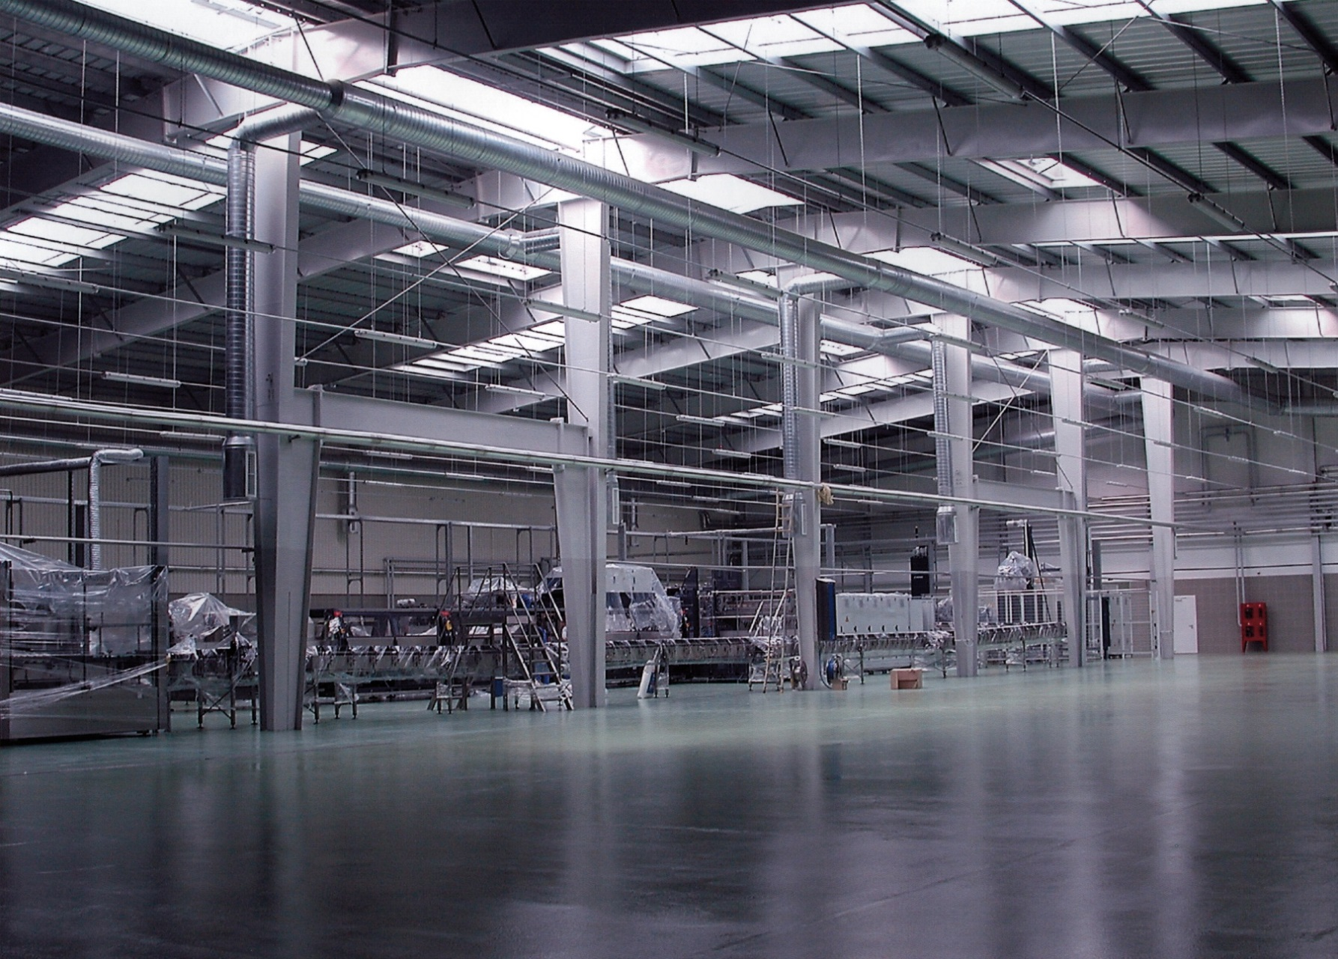
Ликероводочный
Завод
«NEMIROFF»

Slide 5
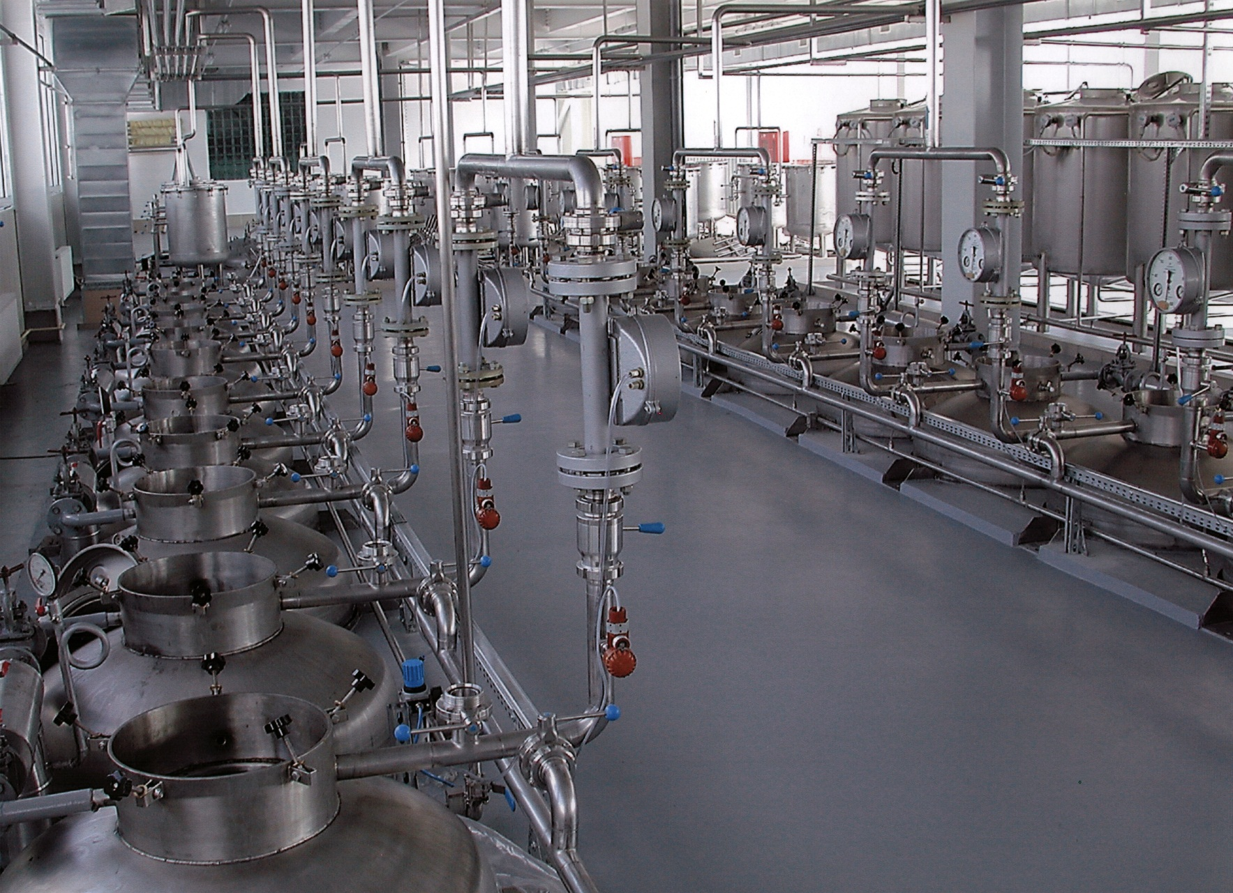
Ликероводочный
Завод
«NEMIROFF»

Slide 6
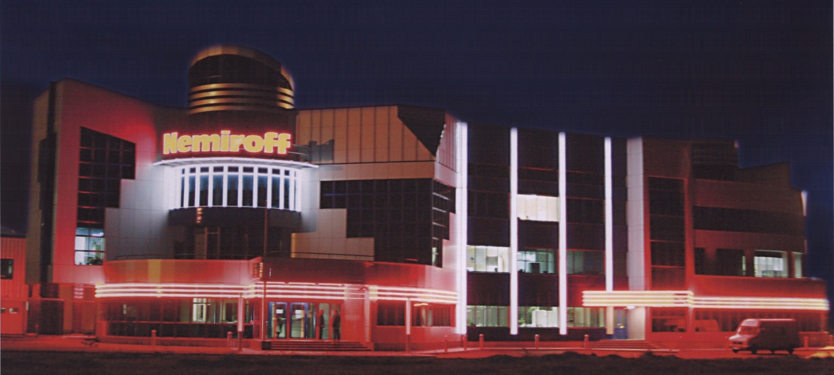
• Общая площадь здания – 3 200 м². • Проект начат в 2003 году. • Проект сдан в эксплуатацию в 2004 году Здание каркасное, каркас – железобетонный с без балочными монолитными перекрытиями. Расчет каркаса здания выполнен программным комплексом “SCAD”. Данный объект в 2005 году выдвигался на государственную премию в сфере архитектуры.
Завод
«NEMIROFF»
Административное здание

Slide 7
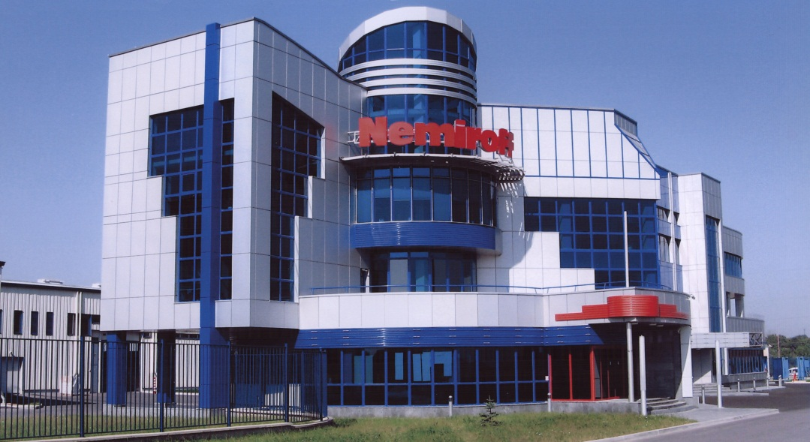
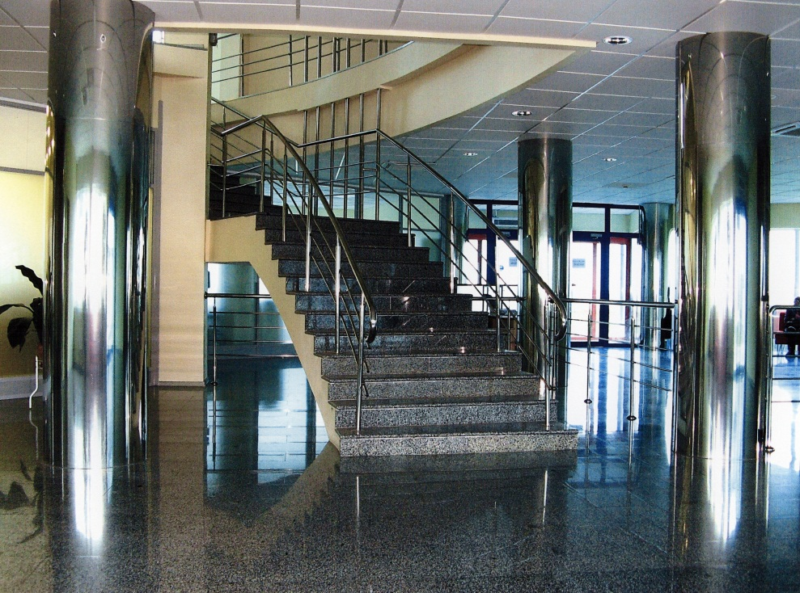
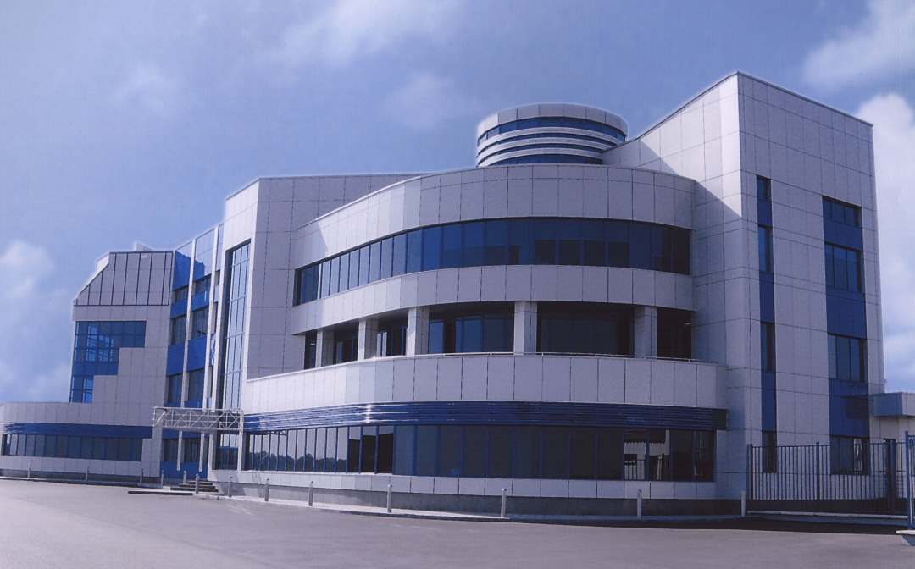
Завод
«NEMIROFF»
Административное здание

Slide 8
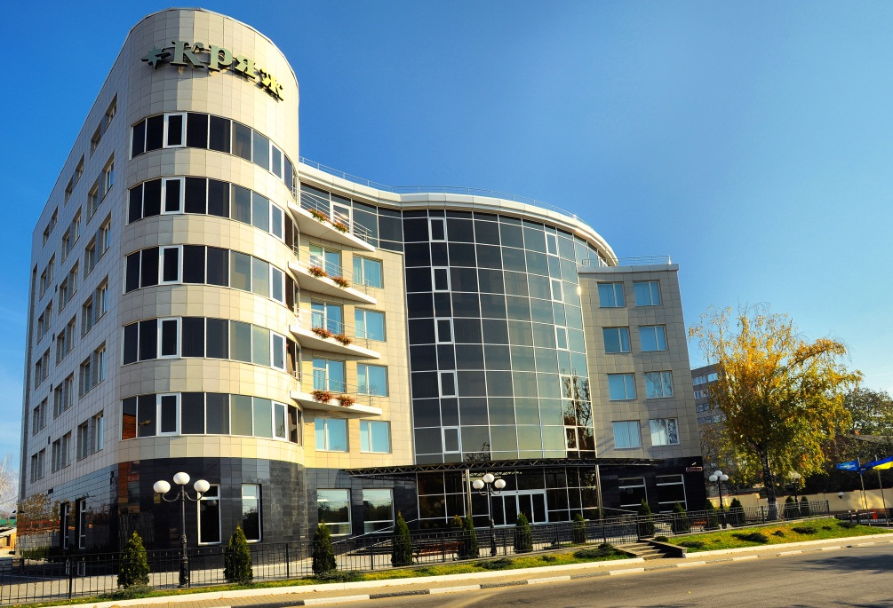
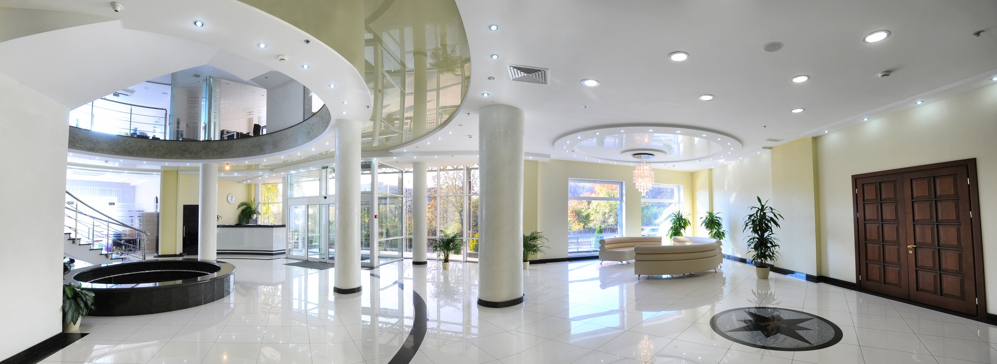
• Общая площадь здания – 5 300 м². • Проект начат в 2007 году. • Проект сдан в эксплуатацию в 2009 году. Данный объект в 2011 году выдвигался на государственную премию в сфере архитектуры. Здание каркасное, семи этажное с подземным паркингом. Каркас – монолитно железобетонный с монолитными без балочными перекрытиями. Фундаменты – монолитная железобетонная плита. Расчет каркаса здания выполнен на совместную работу основания здания с каркасом используя программный комплекс “SCAD”.
Офисный центр
«Кряж»
г. Винница

Slide 9
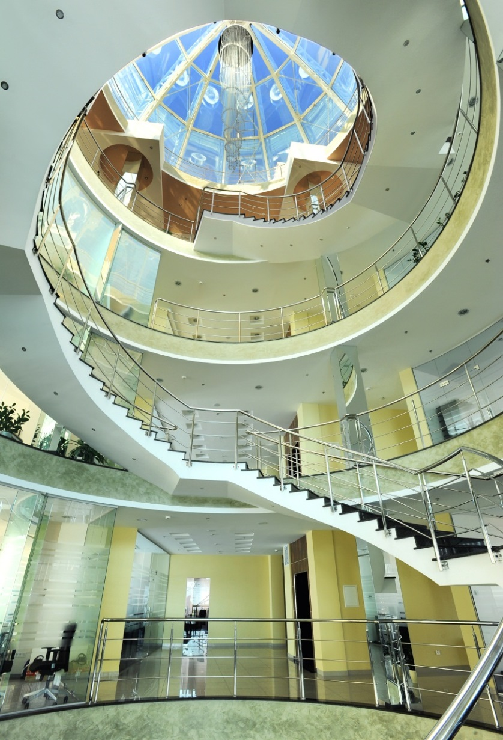
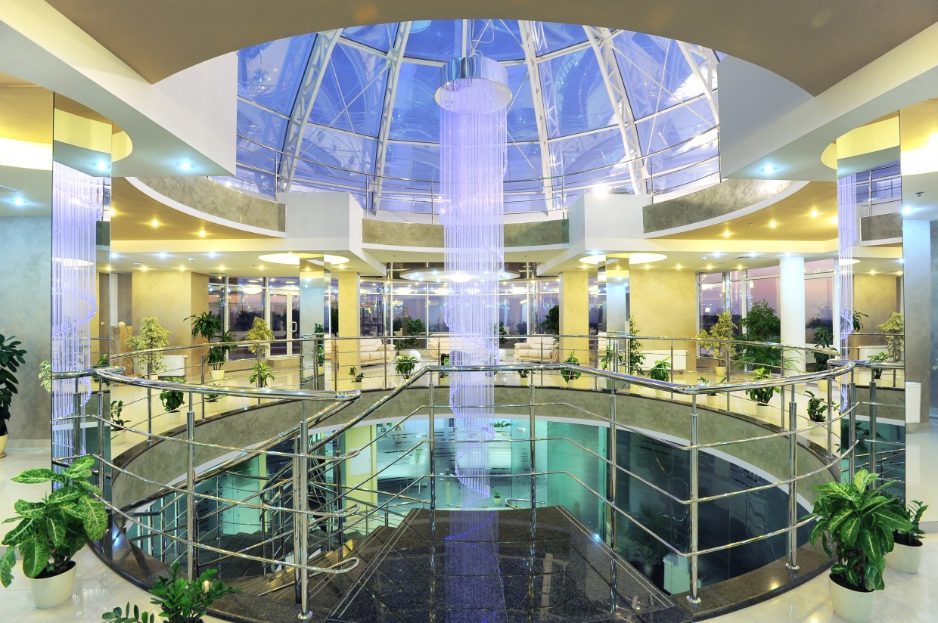
Офисный центр
«Кряж»
г. Винница

Slide 10
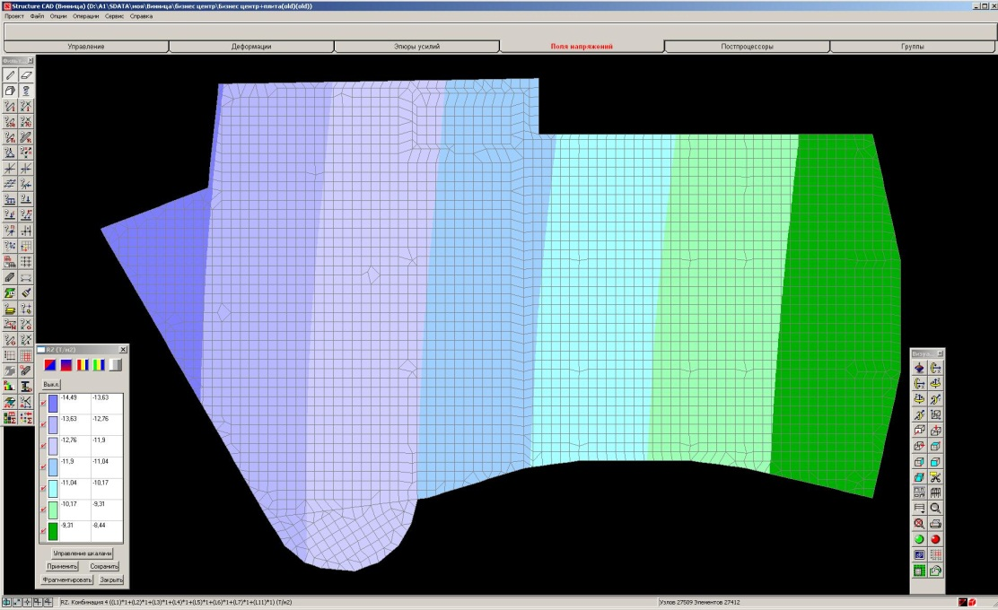
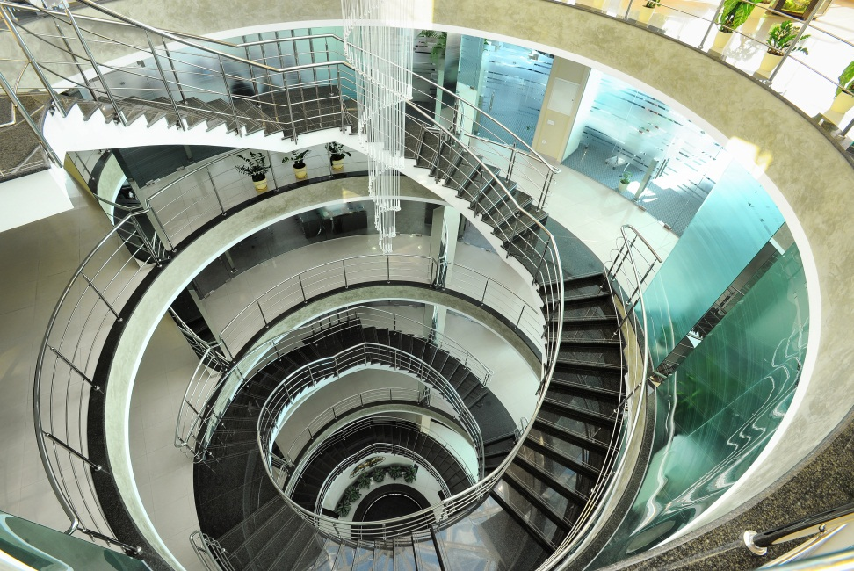
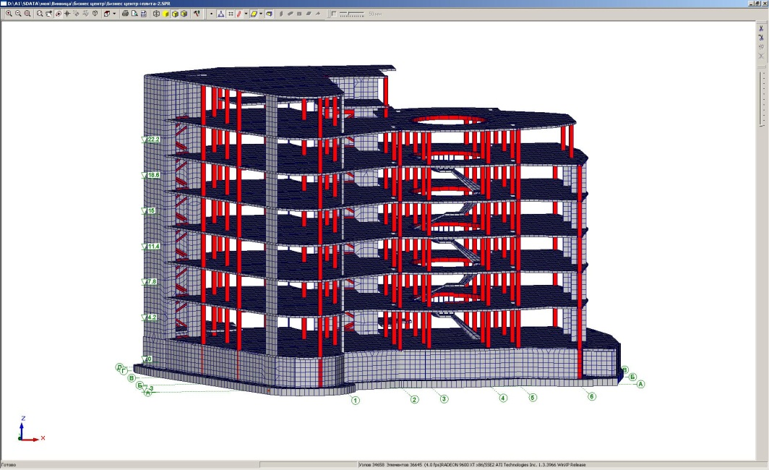
Офисный центр
«Кряж»
г. Винница
Поля напряжений. Среднее давление под подошвой фундаментной плиты.
Визуализация расчетной схемы.

Slide 11
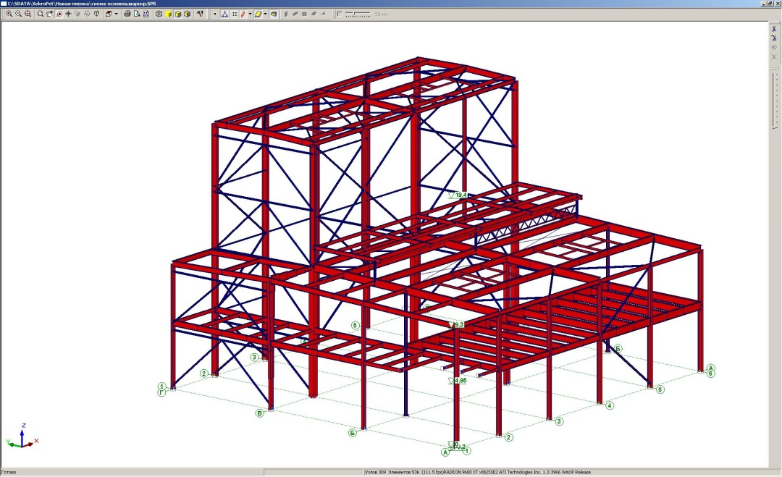
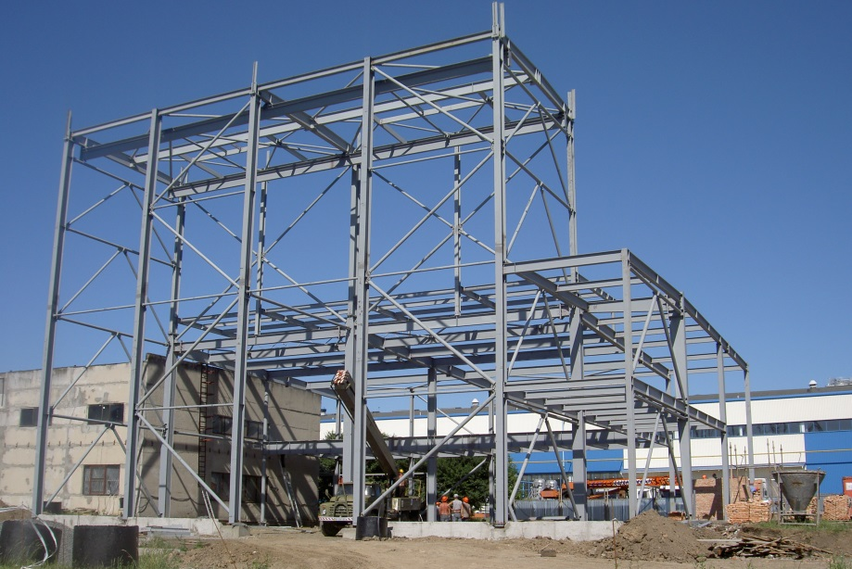
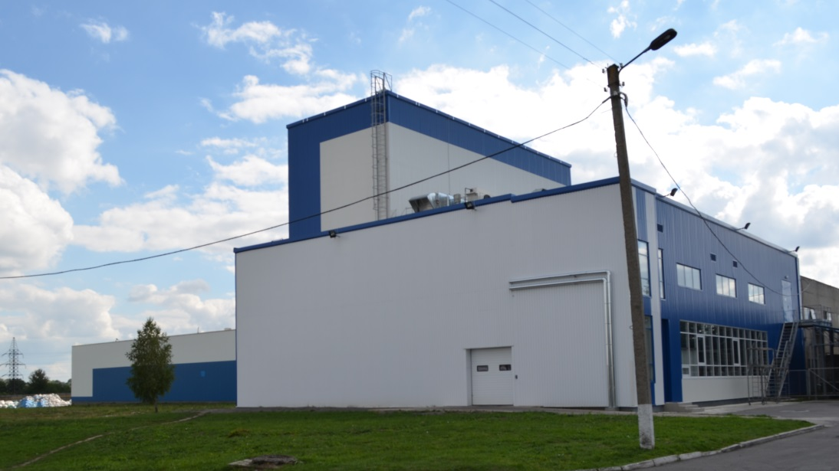
• Общая площадь здания – 1 500 м². • Проект начат в 2012 году. • Проект сдан в эксплуатацию в 2012 году Здание каркасное, связевое. Высота 22м. в одноэтажной части здания. Высота 20 м. в двухэтажной части здания. Шаг поперечников 12м.
Цех по производству
Стретч-худ пленки
г. Хмельницкий

Slide 12
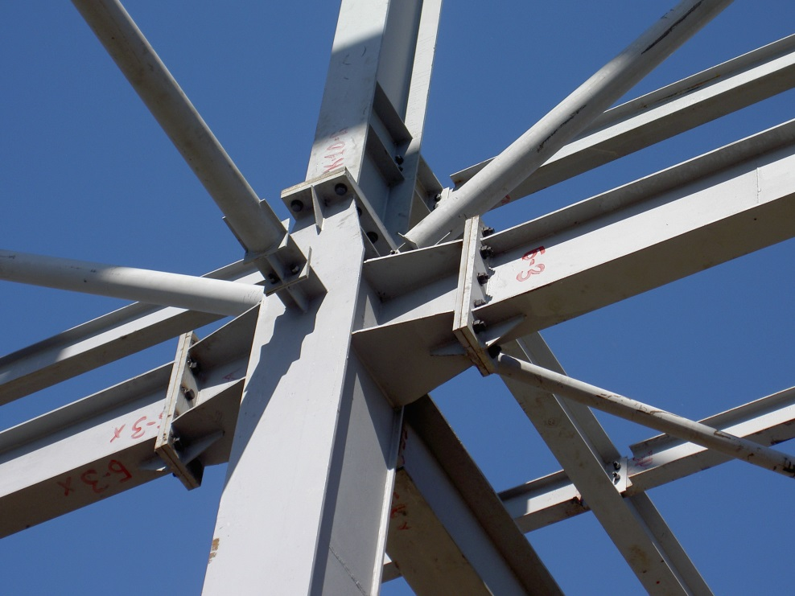
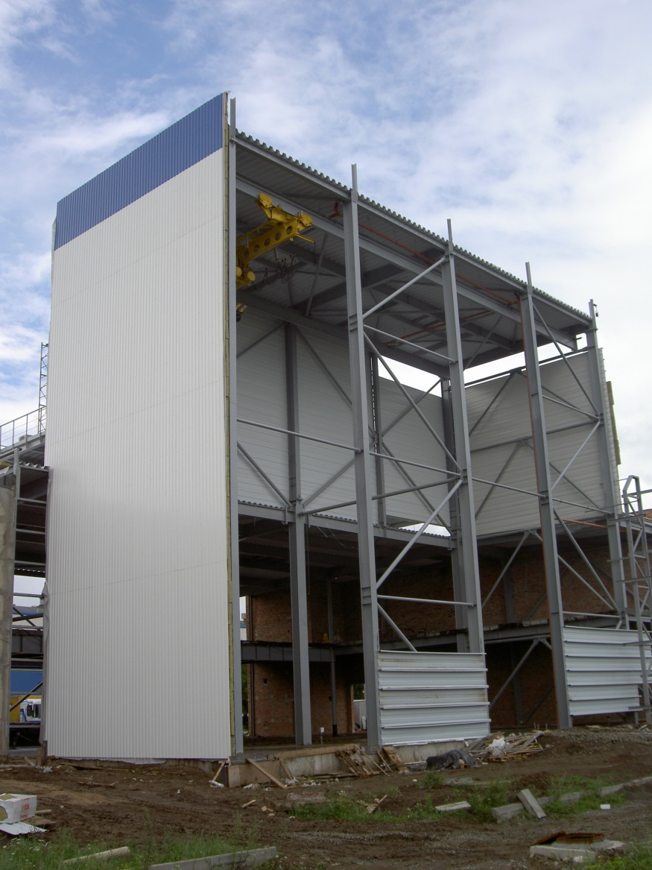
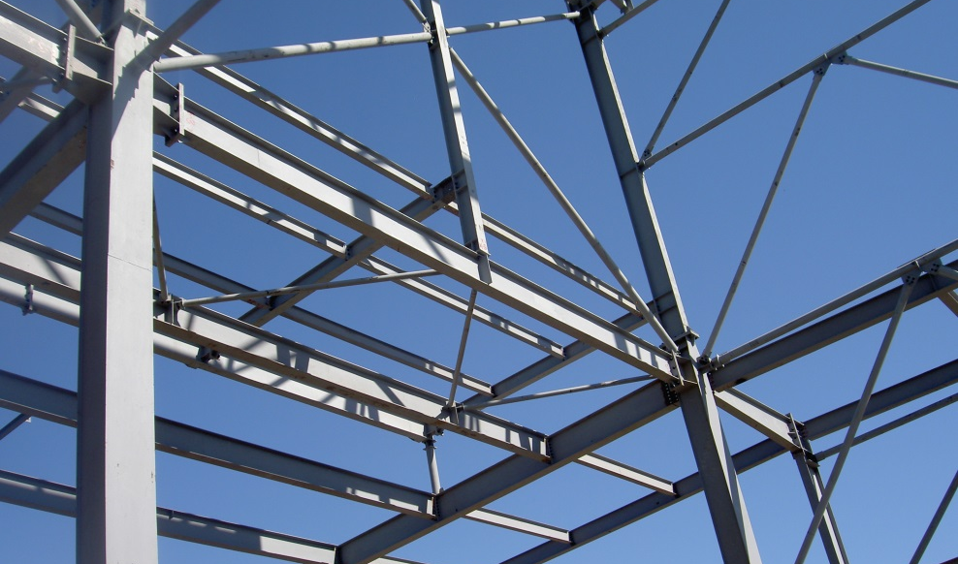
Цех по производству
Стретч-худ пленки
г. Хмельницкий

Slide 13
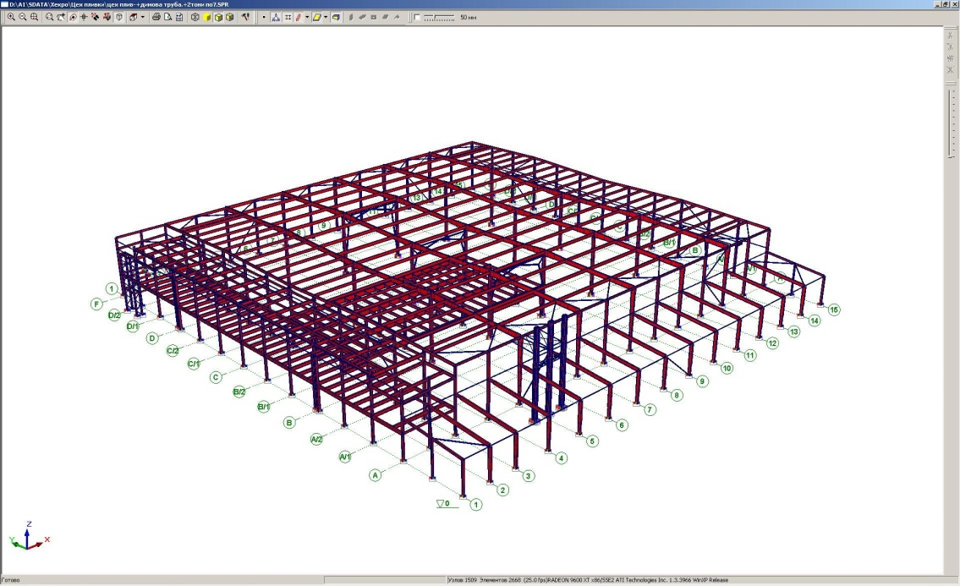
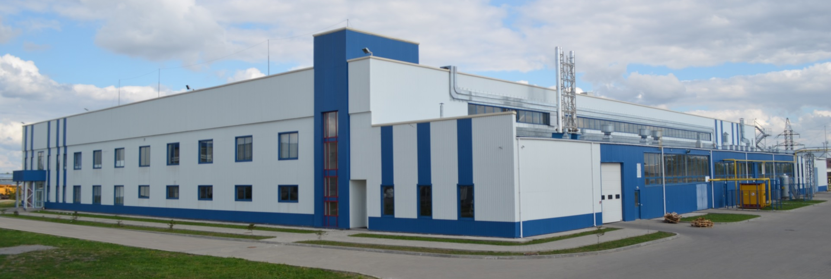
• Общая площадь здания – 12 000 м². • Проект начат в 2009 году. • Проект сдан в эксплуатацию в 2009 году Здание каркасное, рамно-связевое. Пролет рам 18х18х18х9 метров. Высота здания – 10,5м.
Цех по производству
барьерной пленки
г. Хмельницкий

Slide 14
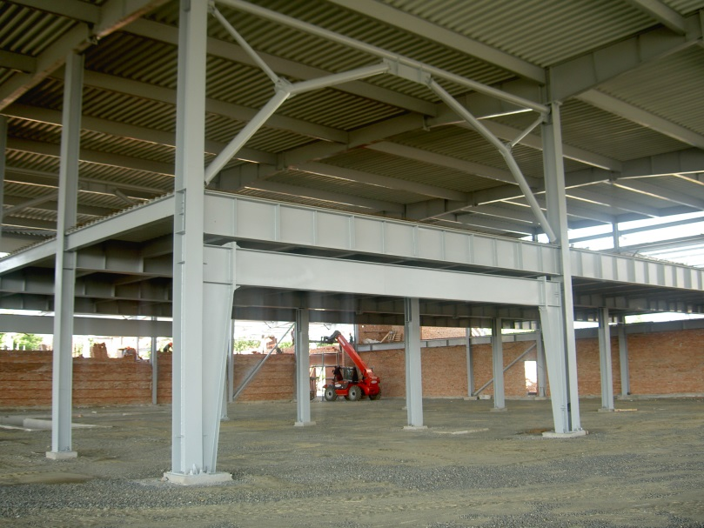
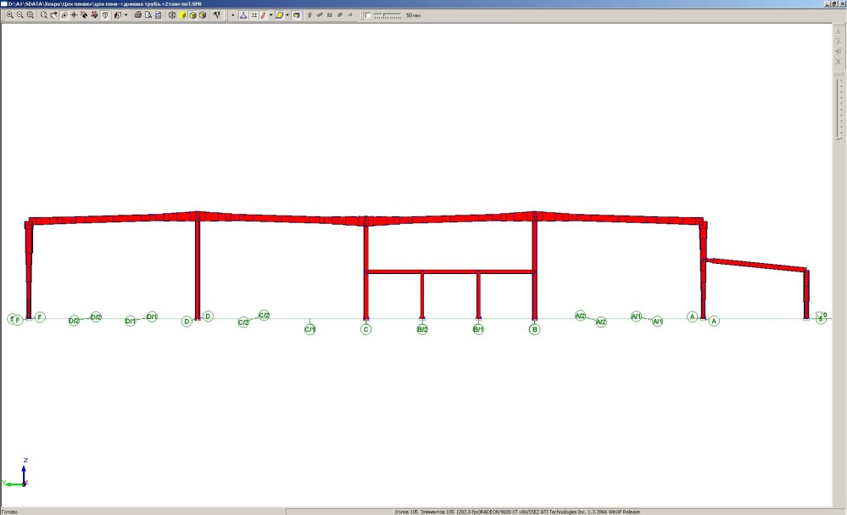
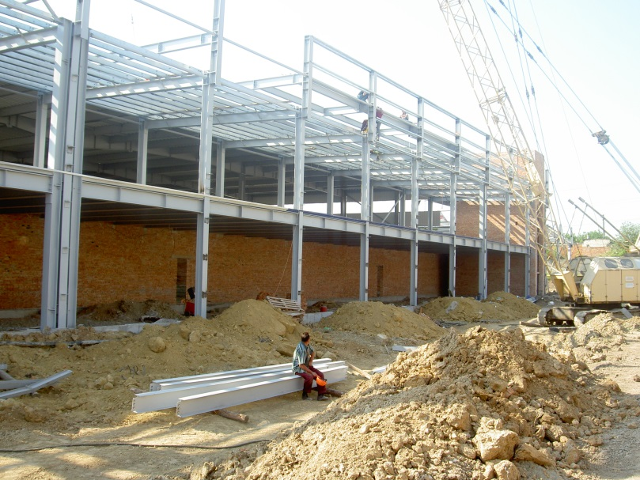
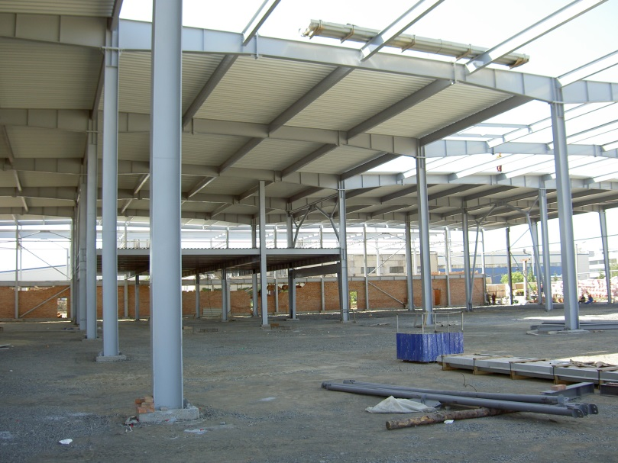
Цех по производству
барьерной пленки
г. Хмельницкий

Slide 15
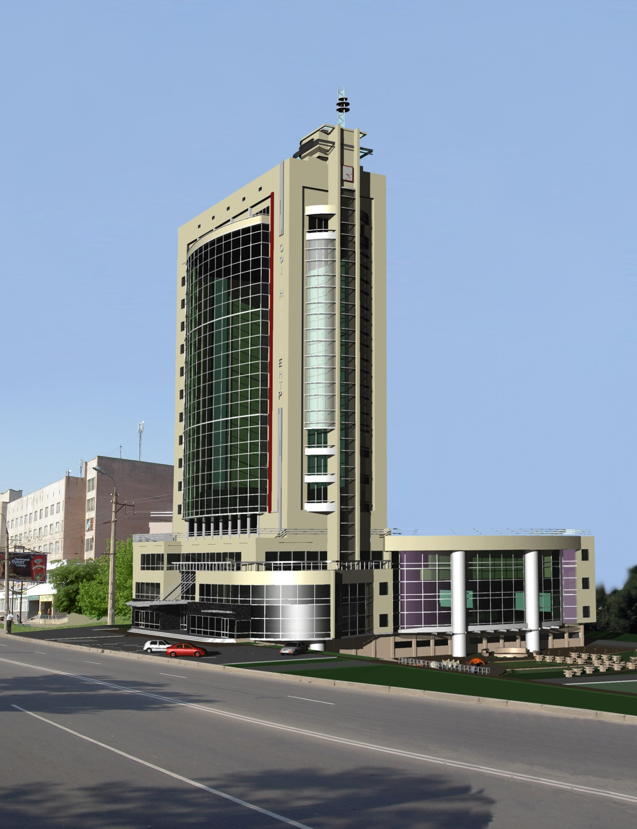
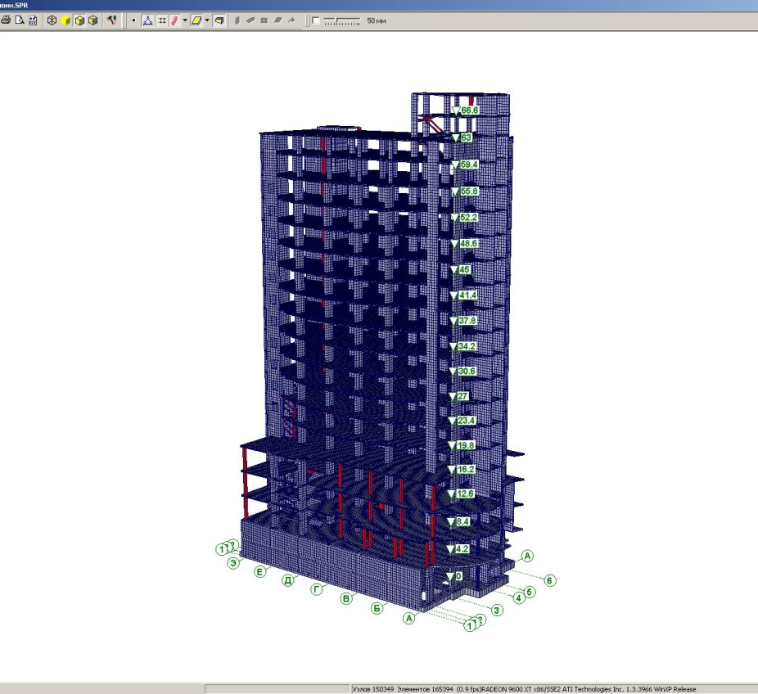
• Общая площадь здания – 20 000 м². • Высота здания – 77 м. • Проект начат в 2008 году. • Проект окончен в 2008 году. Здание монолитно-каркасное. Фундаменты – сваи стойки. Расчет выполнен на совместную работу основания и каркаса здания.
Торгово-офисный центр
г. Хмельницкий

Slide 16
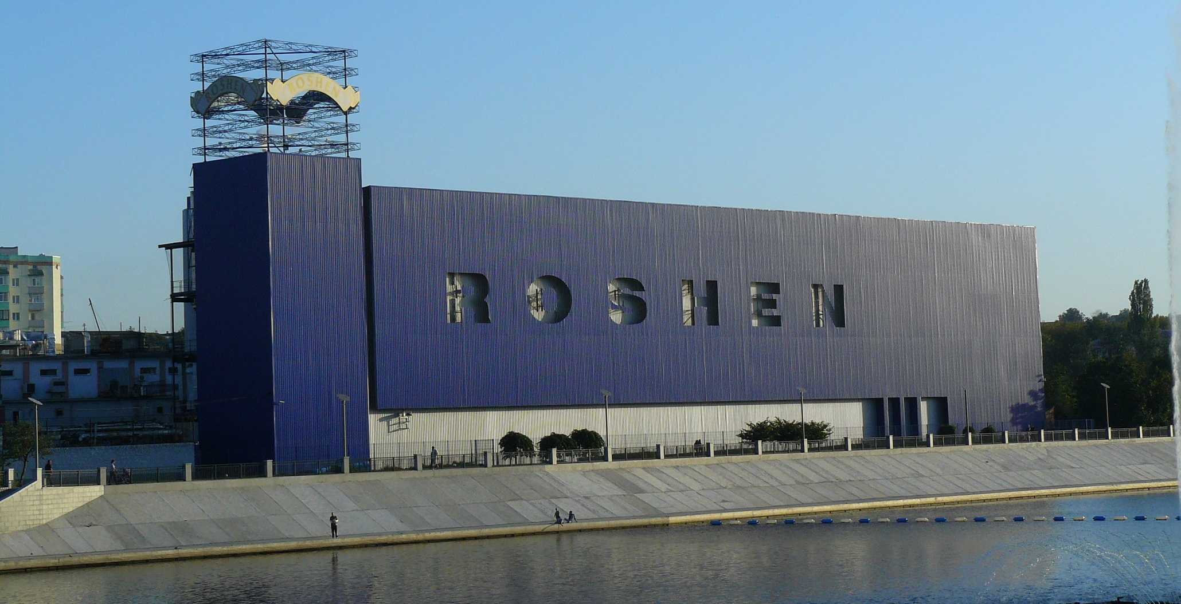
• Общая площадь здания – 20 000 м². • Проект начат в 2007 году. • Проект окончен в 2008 году. Здание монолитно-каркасное. Фундаменты – сваи стойки.
Конфетная фабрика
“ROSHEN”
г. Винница

Slide 17
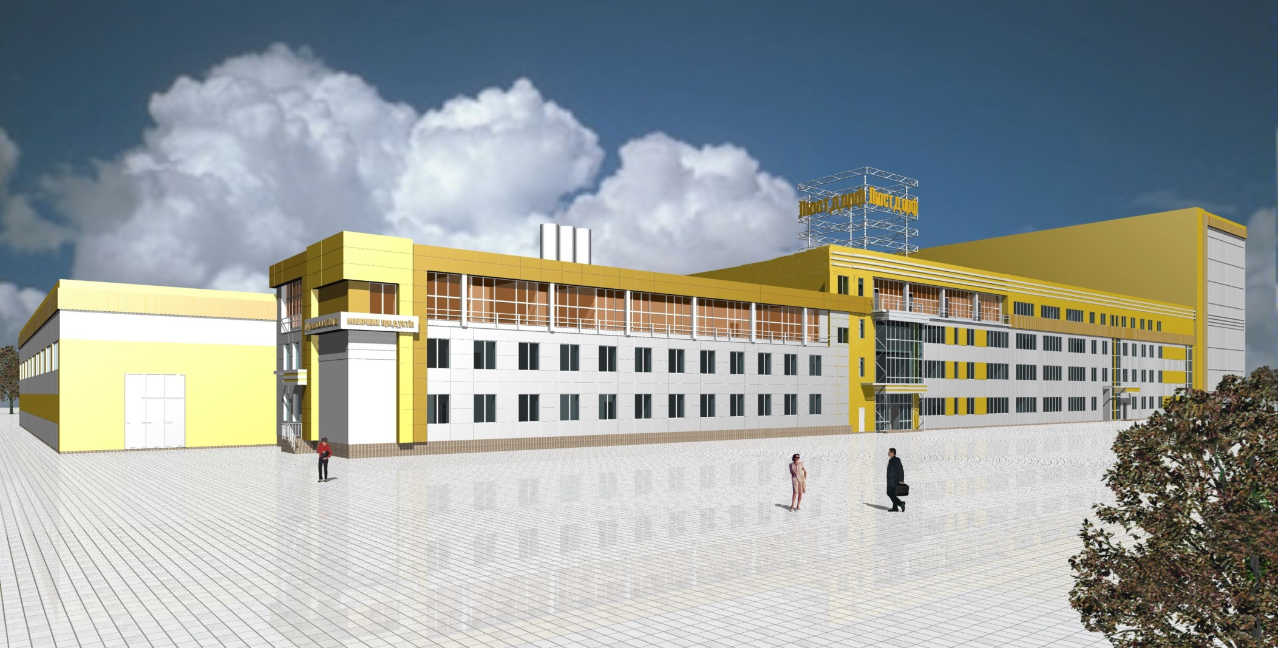
• Общая площадь здания – 16 000 м². • Проект начат в 2010 году. • Производительность – 800 тонн/сутки. Здание монолитно-каркасное. Фундаменты – свайные.
Молочный завод
ТОВ «Люстдорф»
Г. Иллинцы Винницкой области

Slide 18
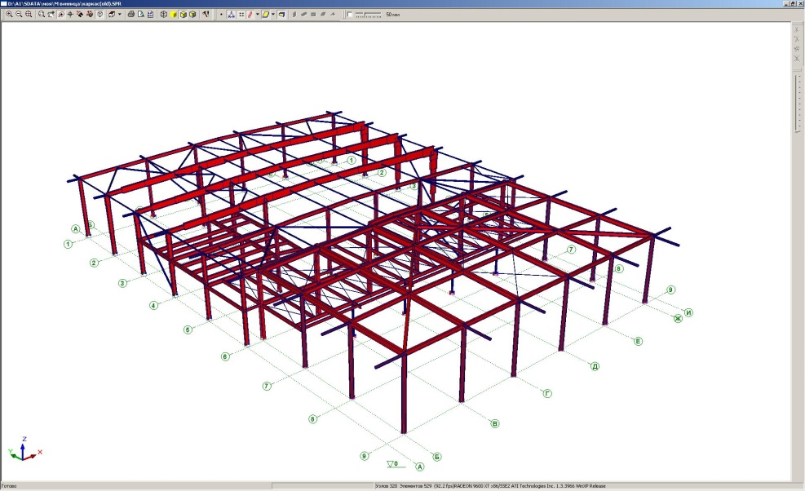
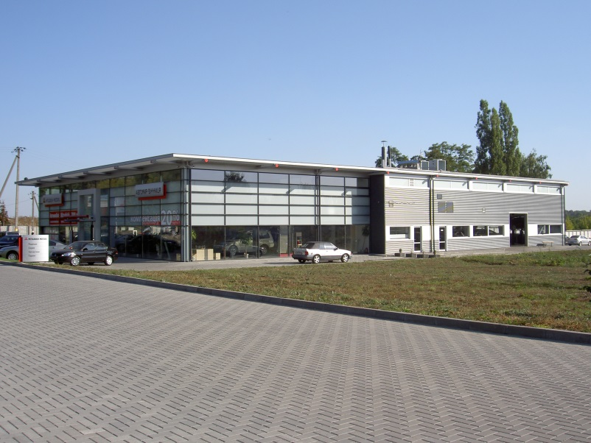
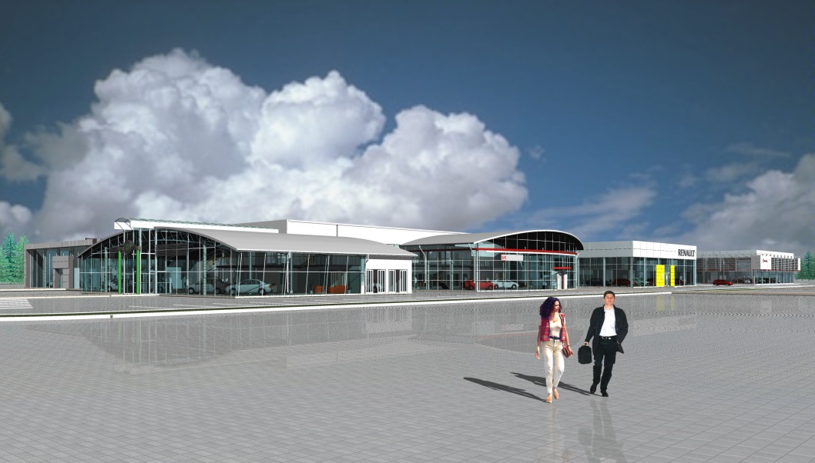
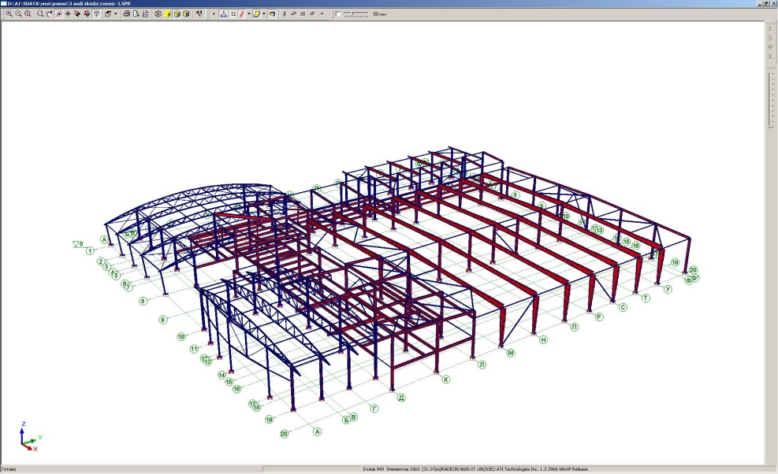
“MITSUBISHI” г. Винница
Автомобильные центры
Комплекс автоцентров г. Ровно

Slide 19
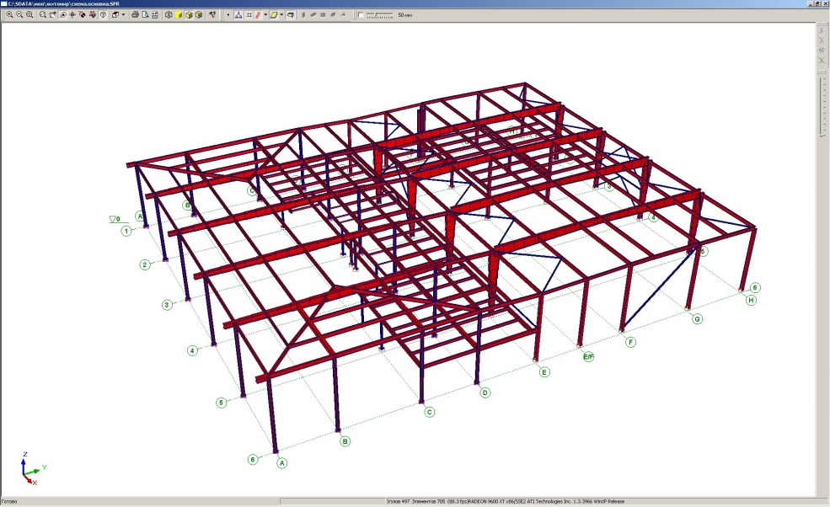
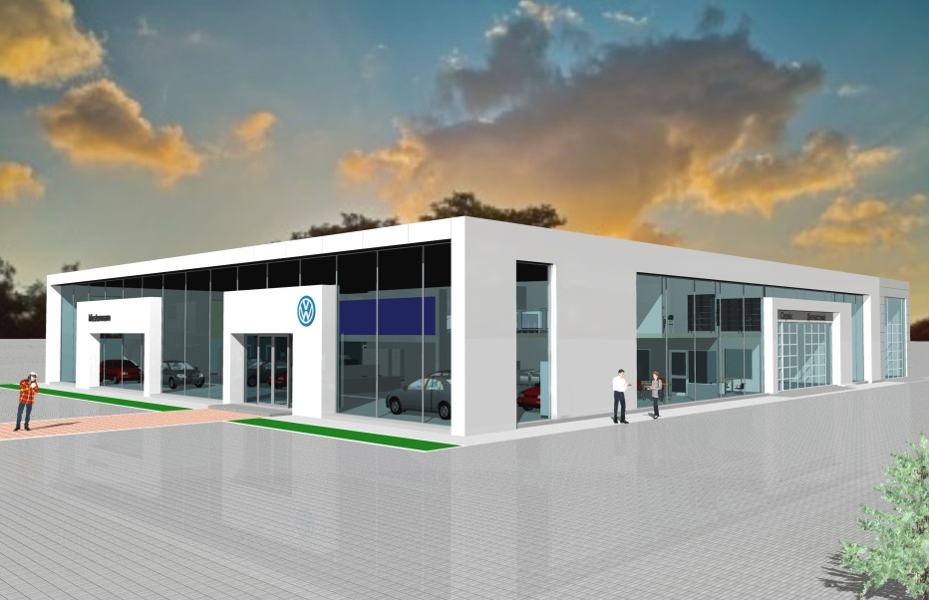
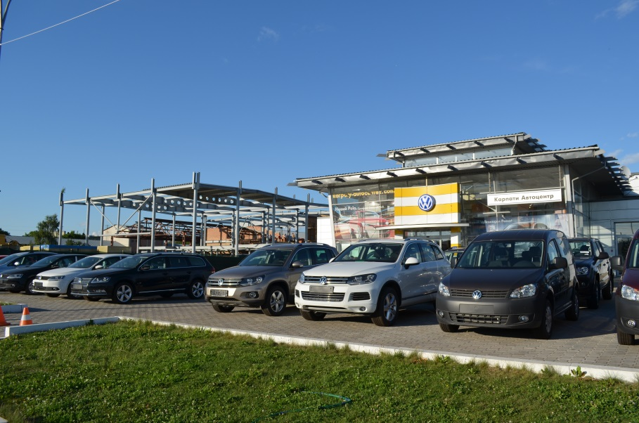
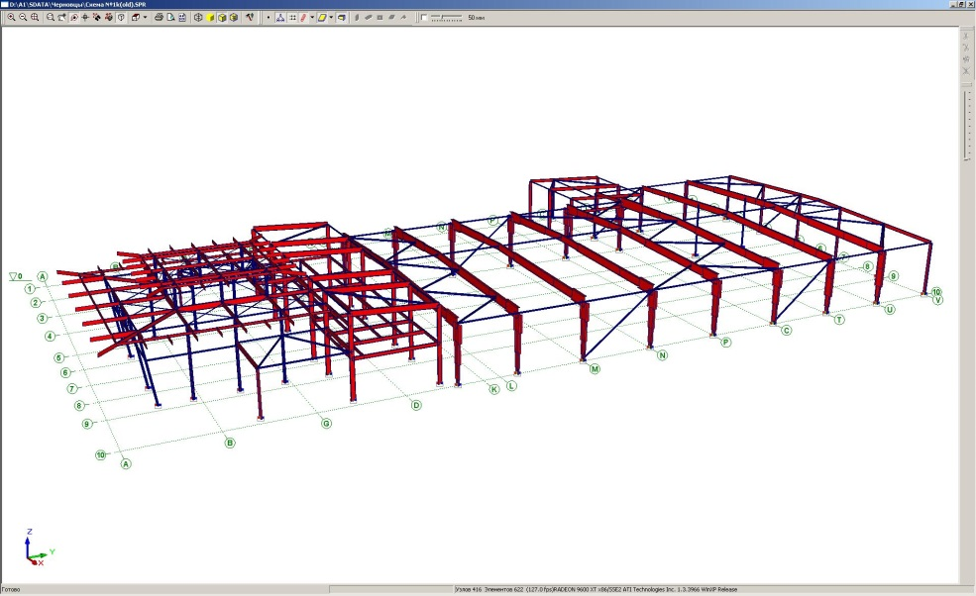
“VOLKSWAGEN” г. Житомир
Автомобильные центры
“VOLKSWAGEN” г. Черновцы

Slide 20
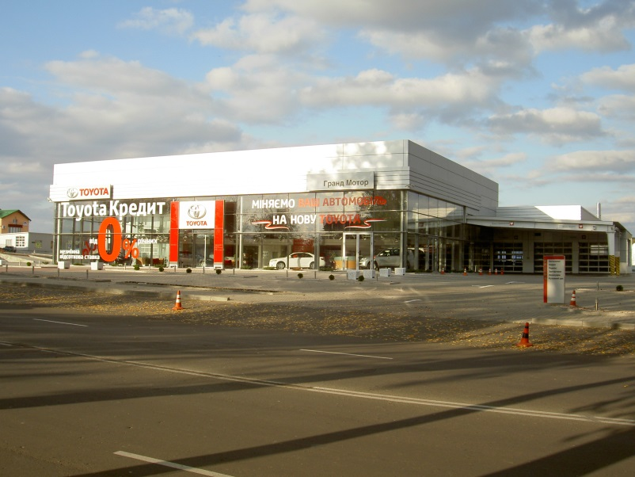
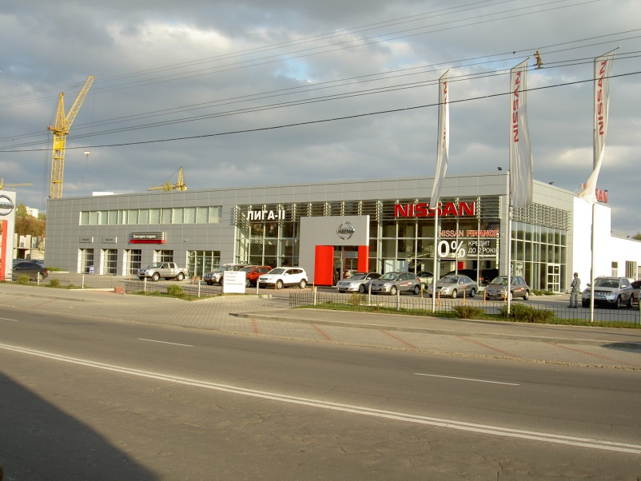
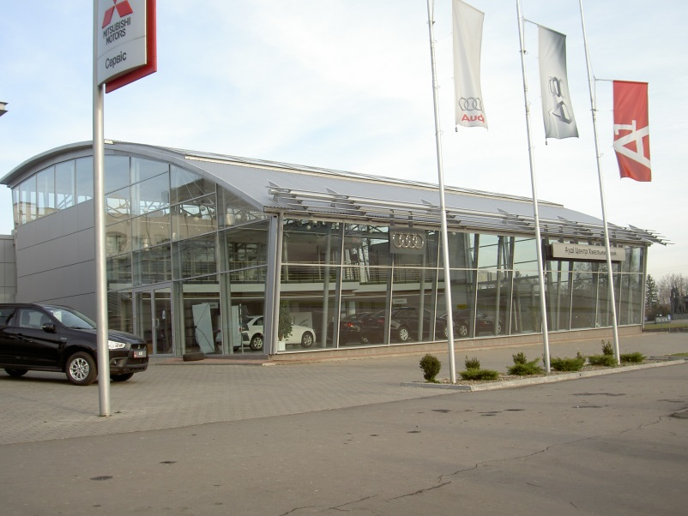
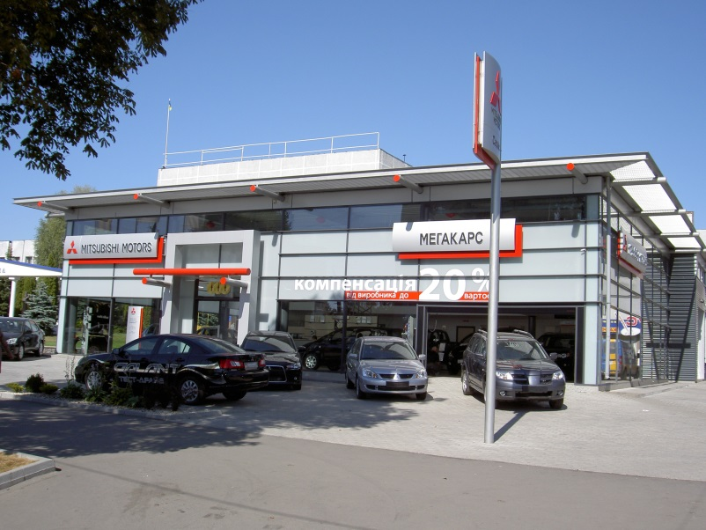
“TOYOTA” г. Хмельницкий
Автомобильные центры
“NISSAN” г. Хмельницкий
“AUDI” г. Хмельницкий
“MITSUBISHI” г. Хмельницкий

Slide 21
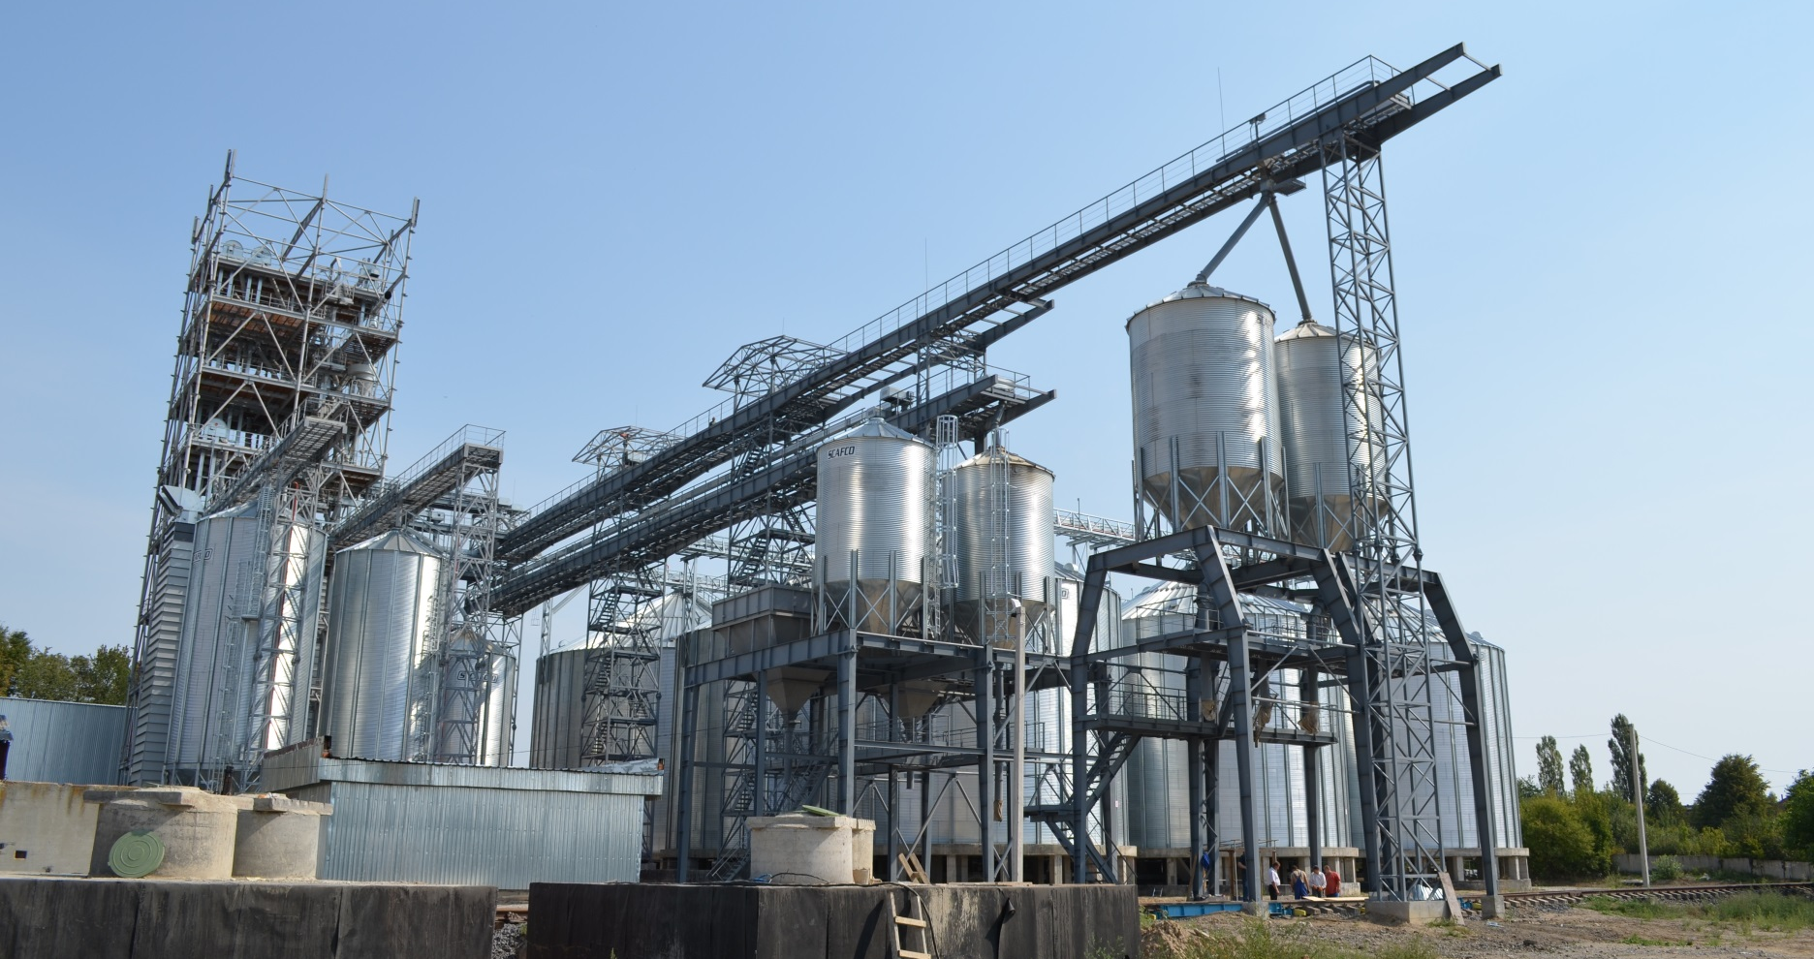
Элеватор
г. Жмеринка
Винницкой области
• Начало проектирования – 2011 год.
• Проект сдан в эксплуатацию – 2012 год.
• Мощность – 25 000 тонн зерна.
• Снеговой район – 4 (140 кг/м²).
• Ветровой район – 3 (50 кг/м²).
• Сейсмичность района строительства – 6 балов.
• Категория грунтов по сейсмическим свойствам – III.
• Сейсмичность площадки строительства – 7 балов

Slide 22
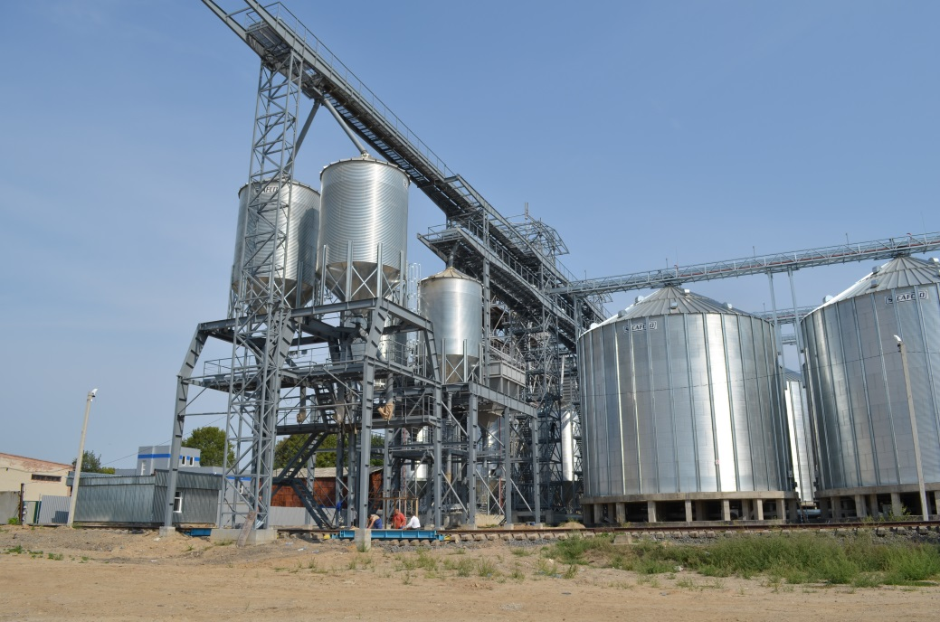
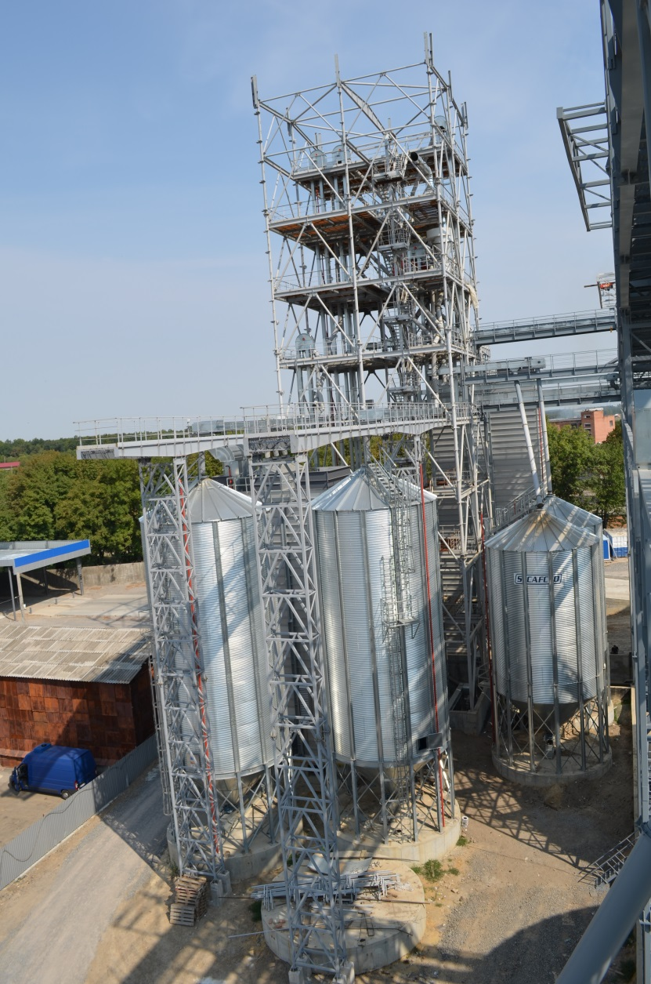
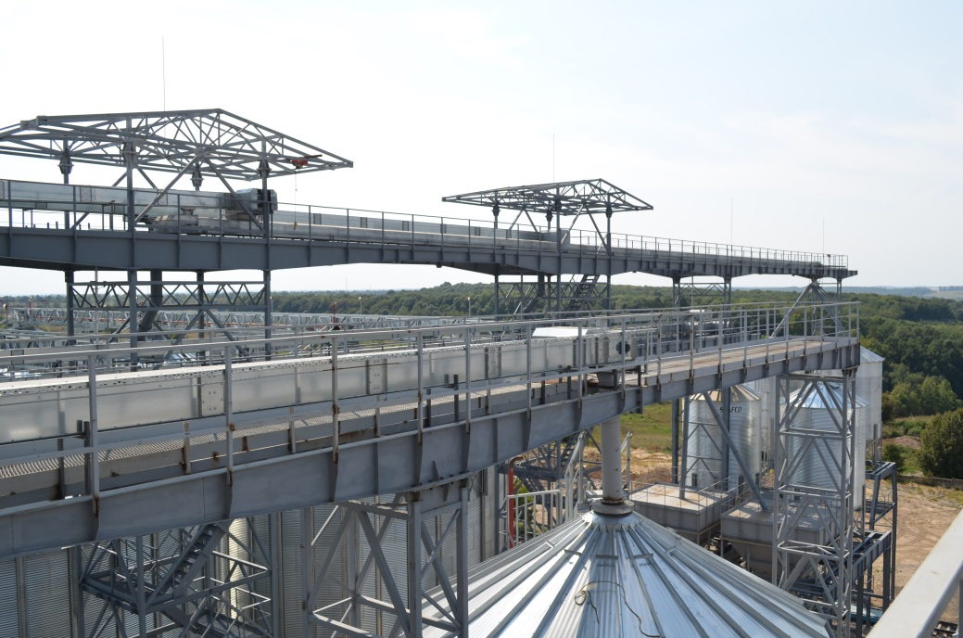
Элеватор
г. Жмеринка
Винницкой области

Slide 23
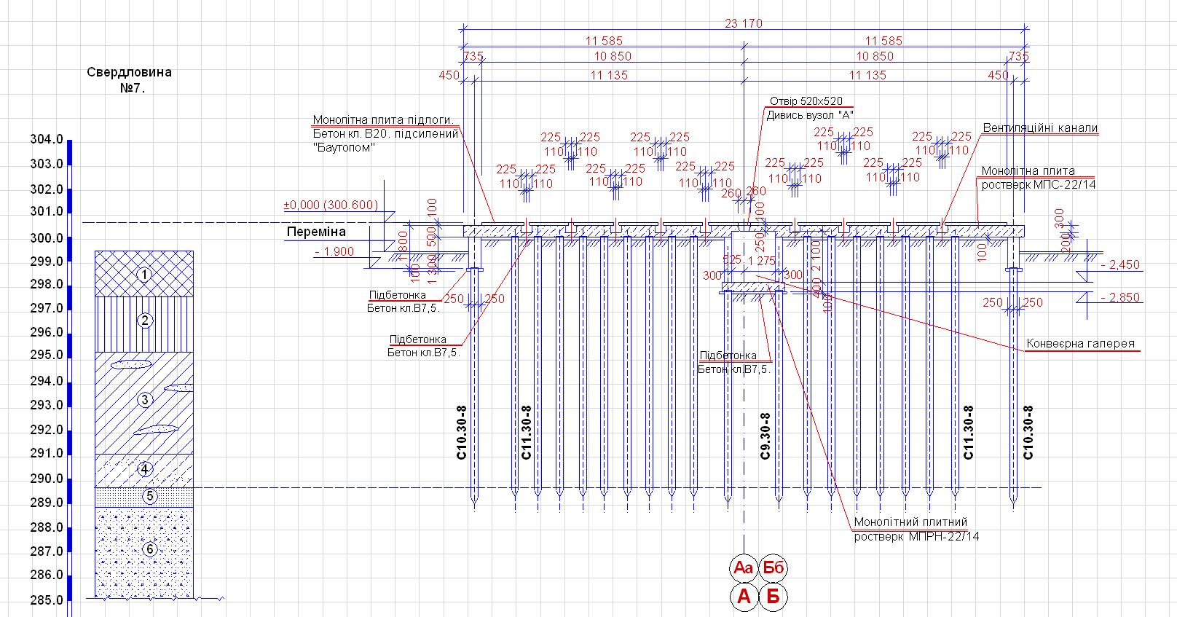
Элеватор
г. Жмеринка
Винницкой области
Варианты выполнения фундаментов под силоса зерна:
Вариант №1: Свайные с внутренней конвейерной галереей, наружным, по периметру, радиальным ростверком и плитным ростверком с вентиляционными каналами для активной вентиляции зерна
Вариант № 2: Вариант с под силосным пространством. Фундаменты свайные с плитным ростверком и верхней плитой где размещены каналы для активной вентиляции зерна.

Slide 24
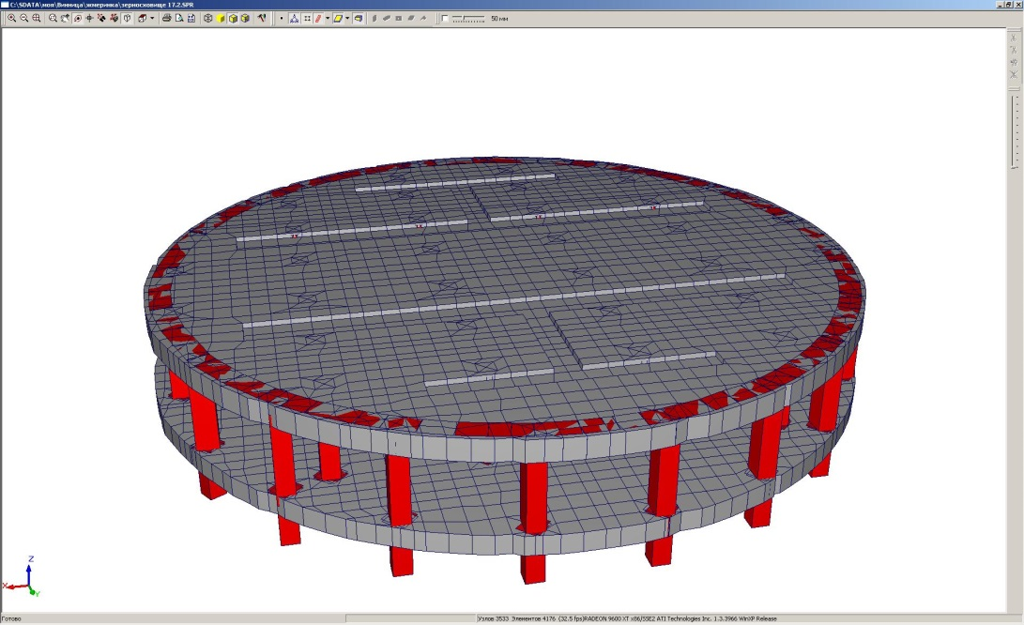
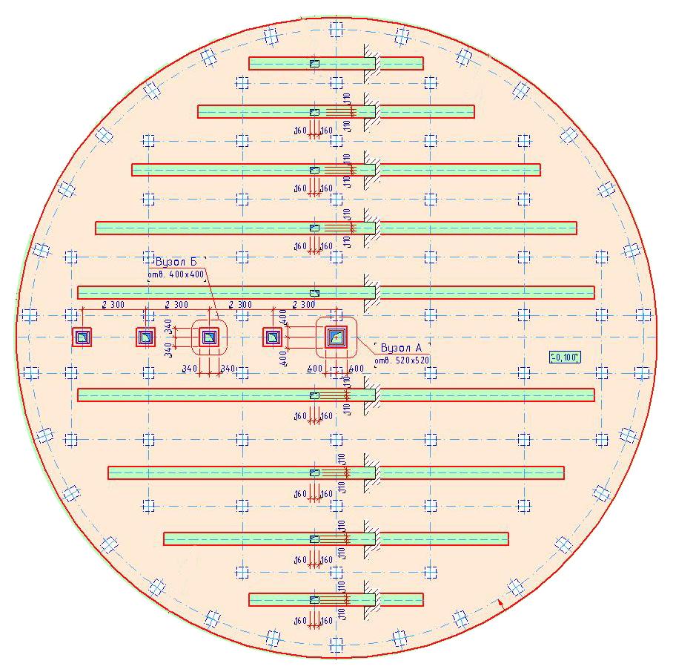
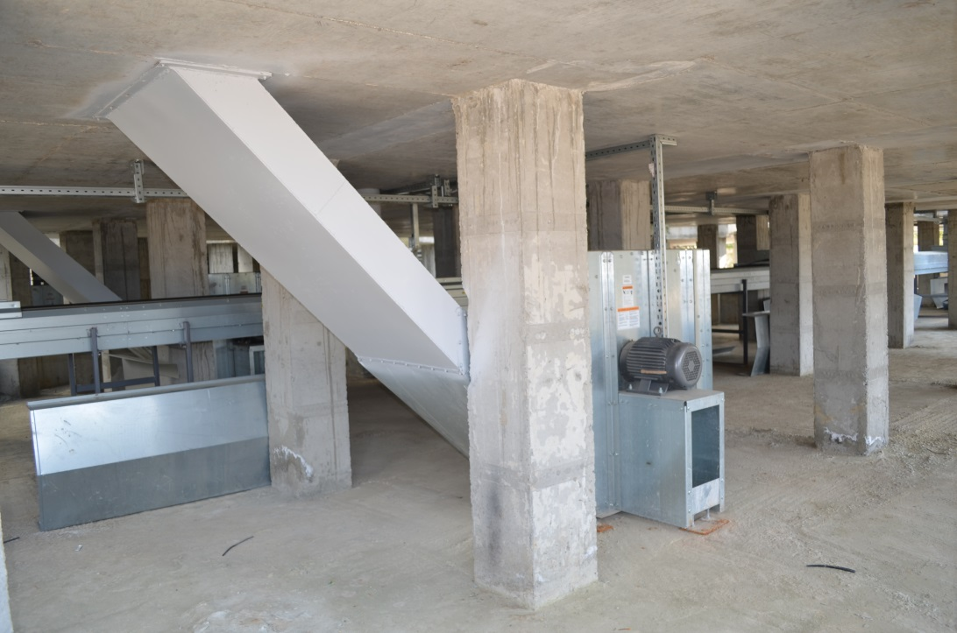
Элеватор
г. Жмеринка
Винницкой области
Пространственная расчетная схема фундаментов силоса емкостью 5000 тон зерна.
Система активной вентиляции зерна
Опалубочный план плиты силоса.

Slide 25
Элеватор
г. Жмеринка
Винницкой области
Расчет выполнен на совместную работу висячих свай и плитного ростверка по грунту.
Реакции в сваях
Среднее давление под подошвой плитного ростверка при определенной комбинации нагрузок
Расчетная схема фундаментов

Slide 26
Элеватор
г. Жмеринка
Винницкой области
1. Деформации висячих свай по грунту.
2. Деформации плитного ростверка по грунту.

Slide 27
Спортивний комплекс
Львовская область
• Начало проектирования – 2009 год.
• Проект сдан в эксплуатацию – 2011 год.
• Общая площадь – 4 900 м².
• Тип местности – І.
• Снеговой район – 5 (160 кг/м²).
• Коэффициент географической высоты по снеговой нагрузке – 1,3.
• Ветровой район – 4 (55 кг/м²).
• Коэффициент географической высоты по ветровой нагрузке – 1,54.
• Сейсмичность района строительства – 7 балов.
Здание каркасное. Каркас рамный, из решетчатых стоек и решетчатых стропильных ферм. Рама двухпролетная, пролеты рам – 45х37м.
Основанием для здаия служыт песчано-аргелитовая флеш.
Фундаменты - столбчатые (на столбах).

Slide 28
Спортивний комплекс
Львовская область
Расчет здание был выполнен с использованием пространственной расчетной схемы в двух вариантах:
Вариант №1: Расчет каркаса здания с использованием пространственной расчетной схемы без учета совместной работы основания и каркаса здания в целом.
Вариант №2: Расчет каркаса здания с использованием пространственной расчетной схемы с учетом совместной работы основания и каркаса здания в целом.

Slide 29
Спортивний комплекс
Львовская область
При варианте №2 обнаружено податливость столбов фундаментов, это просматривается на данной схеме. В кустах столбов, в крайних рядах, при определенных расчетных сочетаниях усилий есть отрыв. Соотведственно расчет всего каркаса здания выполняетса на податливость фундаменту.

Slide 30
Спортивний комплекс
Львовская область
При анализе нормальных усилий в одних и тех же элементах разных расчетных схем обнаружено расхождение примерно в 1,2 -1,5 раза.
Наиболее пострадали элементы нижней зоне по середине пролета.
Фрагмент металического каркаса
Помещение футбольного поля.
Шарнирный узел стойки с фундаме.нтом

Slide 31
Экстракционный завод
Хмельницкая область
смт. Дунаивцы
Производительность завода – 1,5 тыс. тон сои/сутки.

Slide 32
Жилой комплекс
г. Хмельницкий
ул. Примакова
10 – 16 этажные жилые здания с торгово-офисными помещениями и подземным паркингом.

Slide 33
Жилой комплекс
г. Хмельницкий
ул. Староконстантиноское шоссе
10 – 16 этажные жилые здания с торгово-офисными помещениями.

Slide 36
Культовое сооружение
в городе Умань

Slide 37
Культовое сооружение
в городе Умань
Конструктивные решения балкона и кровли согласно старой архитектурной концепции

Slide 38
Культовое сооружение
в городе Умань
Конструктивные решения согласно старой архитектурной концепции

Slide 39
Культовое сооружение
в городе Умань

Slide 40
Культовое сооружение
в городе Умань

Slide 41
Культовое сооружение
в городе Умань

Slide 42
Культовое сооружение
в городе Умань

Slide 43
Культовое сооружение
в городе Умань

Slide 44
Культовое сооружение
в городе Умань

Slide 45
Культовое сооружение
в городе Умань

Slide 46
Культовое сооружение
в городе Умань

Slide 47
Культовое сооружение
в городе Умань

Slide 48
Культовое сооружение
в городе Умань
Новая архитектурная концепция

Slide 49
Вопросы

Slide 50
Спасибо за внимание!

